Slide 1
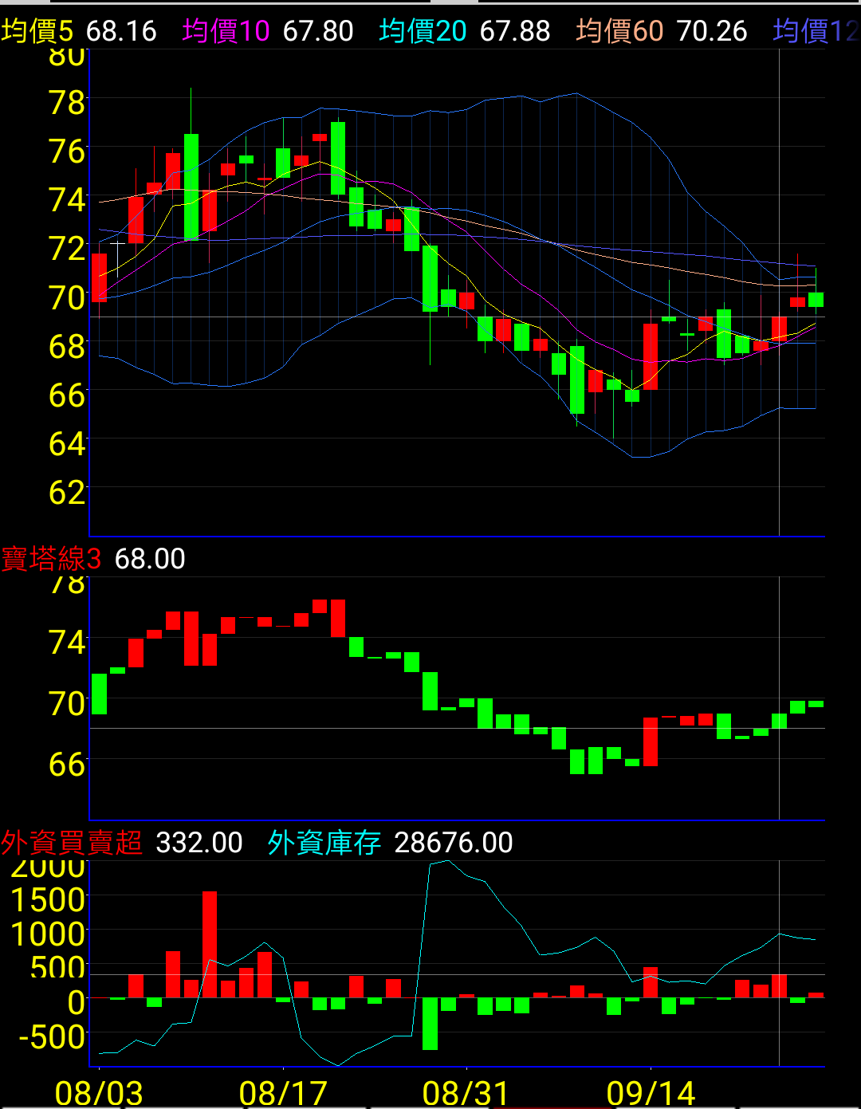
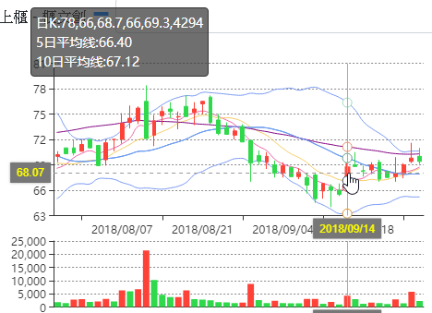
2018/09/28 收 69.4 開 70.0 高 71.0 低 69.1
日線 M5 68.7 M10 68.57 M20 70.3M60 70.3
取消此當日資訊顯示框
改成K線圖上方的兩行顯示行
均線字體顏色跟K線圖的均線一致
取消此均線圓圈點
均線線條粗一點點
只需顯示 月/日 如 09/07

Slide 2
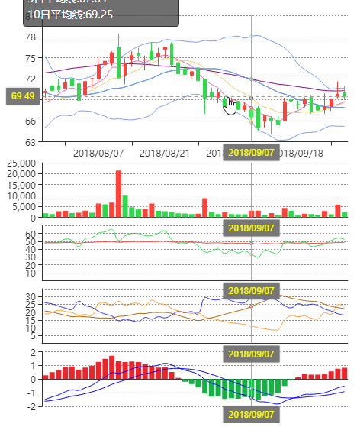
點選的位置點顯示日期，僅需顯示K線圖即可，其他線圖取消
1.每個技術指標線圖的左上方會顯示一行點選當日的顯示行
2. 當沒有點選時，就預設顯示最後一個交易日的資訊數據
3. 每個技術指標的顯示行最前面皆要標示技術指標名稱，如成交量、MACD 、RSI 、….

Slide 3
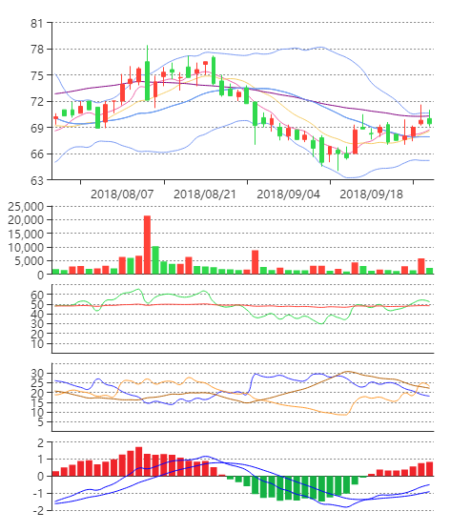
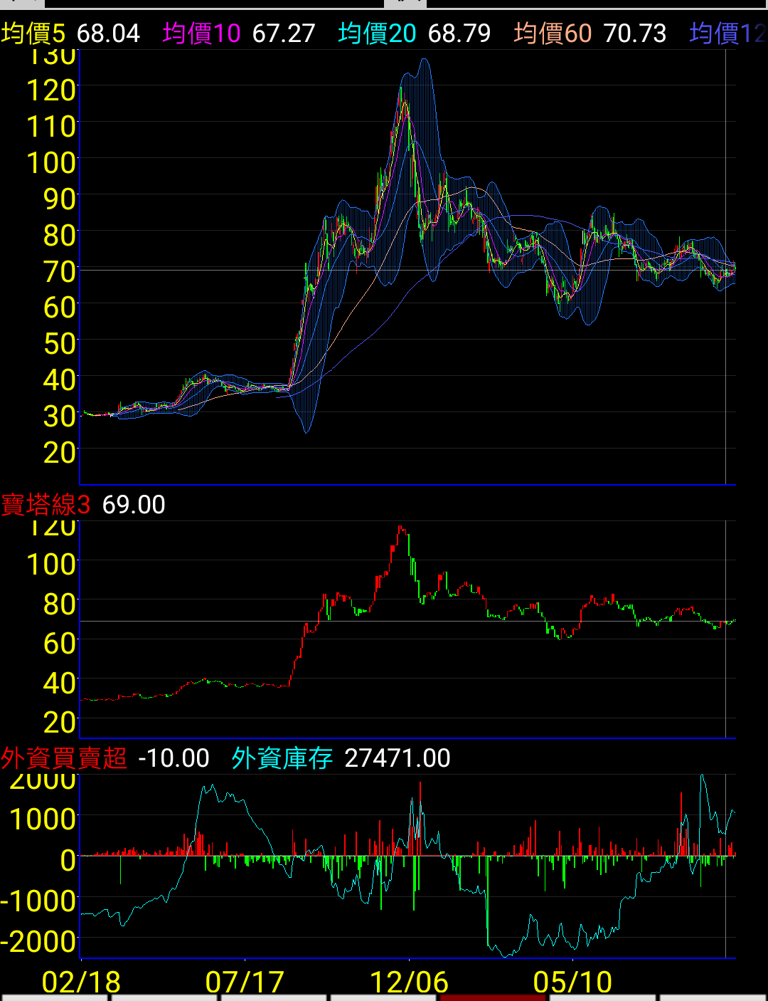
1.目前一開網頁內定顯示88日，改為48日，如上中圖是40日
2. 如上右圖，可縮小線圖，可顯示260日
3. 當放大所小線圖時，柱狀間隙可自動調整間隙
比如顯示40日以內時間隙為5，41〜60日時間隙為4，61〜100日時間隙為3，101〜200日時間隙為2.5，201日以上間隙為2

